Slide 1
Ergonomia

Slide 2
Ergonomia
Grego
– ergon - trabalho
- Nomos - leis ou normas
estudo científico das relações entre homem e máquina, visando a uma segurança e eficiência ideais no modo como um e outra interagem.
otimização das condições de trabalho humano, por meio de métodos da tecnologia e do desenho industrial.

Slide 3
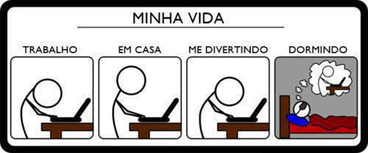
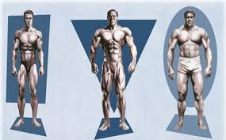

Slide 4
Objetivos
oferecer conforto ao trabalhador
prevenir a ocorrência de acidentes de trabalho
prevenir patologias específicas para determinado tipo de tarefa laboral.
Aplicação
1) – Elaboração do Programa de Ergonomia
2) – Conscientização dos Funcionários,
3) – Aperfeiçoamento do Programa de Ergonomia

Slide 5
Fatores de Risco
Trabalho automatizado onde o trabalhador não tem controle sobre suas atividades (caixa, digitador, entre outros);
Obrigatoriedade de manter o ritmo acelerado de trabalho para garantir a produção;
Trabalho fragmentado
Trabalho rigidamente hierarquizado, sob pressão

Slide 6
Fatores de Risco
Número inadequado de funcionários;
Jornadas prolongadas de trabalho, com frequente realização de horas extras;
Ausência de pausas durante a jornada de trabalho;
Trabalho realizado em ambientes frios, muito quentes, ruidosos e mal ventilados;
Mobiliário inadequado

Slide 7
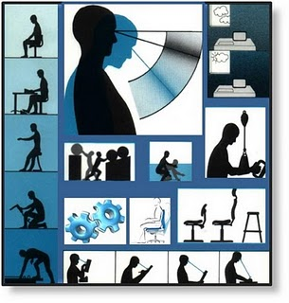
AET – AVALIAÇÃO ERGONÔMICA DO TRABALHO
A AVALIAÇÃO ERGONÔMICA DOS POSTOS E MÉTODOS DE TRABALHO É UM DOS DOCUMENTOS OBRIGATÓRIOS QUE PODEM SER EXIGIDOS PELOS AUDITORES FISCAIS DO TRABALHO.

Slide 8
COMO OCORRE A AET?
Análise da demanda e do contexto;
Análise global da empresa no seu contexto das condições técnicas, econômicas e sociais;
Análise da população de trabalho;
Definição das tarefas prescritas, das tarefas reais e das atividades;
Análise das atividades - elemento central do estudo;
Diagnóstico;
Recomendações;
Simulação do trabalho com as modificações propostas
Avaliação do trabalho na nova situação

Slide 9

ERGONOMIA
Divide-se em três campos:
físico (biomecânica da tarefa)
cognitivo (aspectos psicológicos)
ambiental (área organizacional; meio ambiente do trabalho).

Slide 10
ERGONOMIA FÍSICA
características da anatomia humana, antropometria, fisiologia e biomecânica em sua relação à atividade física.
Estudo da postura no trabalho, manuseio de materiais, movimentos repetitivos, distúrbios músculo-esqueléticos relacionados ao trabalho, projeto de posto de trabalho, segurança e saúde.

Slide 11
ERGONOMIA COGNITIVA
processos mentais, tais como percepção, memória, raciocínio e resposta motora conforme afetem as interações entre seres humanos e outros elementos de um sistema.
Estudo da carga mental de trabalho, tomada de decisão, desempenho especializado, interação homem-computador, estresse e treinamento

Slide 12
ERGONOMIA ORGANIZACIONAL
otimização dos sistemas sóciotécnicos, incluindo suas estruturas organizacionais, políticas e de processos.
Comunicações, gerenciamento de recursos, projeto de trabalho, organização temporal do trabalho, trabalho em grupo, projeto participativo, novos paradigmas do trabalho, trabalho cooperativo, cultura organizacional, organizações em rede, tele-trabalho e gestão da qualidade.

Slide 13
Manejo Manual de Cargas
Aumenta frequência respiratória
Aumenta frequência cardíaca.
Serviço monótono e cansativo
Lombalgias e outras doenças da coluna
TRANSPORTE MANUAL DE CARGAS: TODO TRANSPORTE NO QUAL O PESO DA CARGA É SUPORTADO INTEIRAMENTE POR UM SÓ TRABALHADOR, COMPREENDENDO O LEVANTAMENTO E A DEPOSIÇÃO DA CARGA.

Slide 14
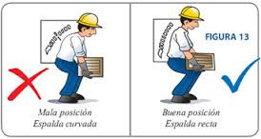
Manejo Manual de Cargas

Slide 15
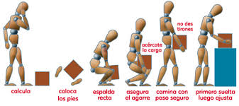
Manejo Manual de Cargas
Utilizar as pernas
Ombros para trás
Coluna ereta
Joelhos flexionados
Segurar com as duas mãos
Manter a carga o mais próximo possível do peito

Slide 16
Manejo Manual de Cargas
NIOSH (NATIONAL INSTITUTE FOR OCCUPATIONAL SAFETY AND HEALTH – EUA
Limite de peso recomendado : 23kg.
Fórmula limite de peso recomendado (LPR) e índice de levantamento (IL)
O LPR representa, para uma determinada situação de trabalho, o valor em que mais de 90% dos homens e mais de 75% das mulheres conseguem levantar sem sofrer efeitos nocivos.
Critérios:
biomecânico (limita o stress na região lombo-sacral);
Fisiológico (limita o stress metabólico e a fadiga associada a tarefas de caráter repetitivo);
Psicofísico (limita a carga baseando-se na percepção que o trabalhador tem da sua própria capacidade, exceto àquelas com frequência de levantamento elevada – mais de 6 levantamentos por minuto).

Slide 17
NIOSH
LPR = LC X HM X VM X DM X AM X FM X CM
LC: constante de carga
HM: fator de distância horizontal
VM: fator de altura
DM: fator de deslocamento vertical
AM: fator de assimetria
FM: fator de frequência
CM: fator de pega

Slide 18
Mobiliário de Postos de trabalho
Acionadores, interruptores – ao alcance das mãos
Prevenção de ativação acidental dos botões
Resistência adequada em operação, com indicação clara de ativação dos controles
Procedimentos de operação devem ser fáceis de entender.
Ex: botões em equipamento elétrico giram em sentido horário para ligar e aumentar; válvulas giram no sentido anti-horário para abrir.
Senso comum pode variar de acordo com o país – certificar-se da forma correta de ligar e desligar o aparelho.

Slide 19
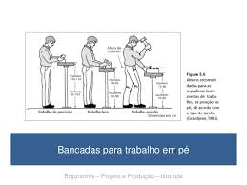
Posição de trabalho
Trabalho deve ser realizado sem que as costas se curvem
Ombros relaxados em posições normais
Mão em posição normal – mais perto do corpo possível
Trabalhos de precisão – maior acuidade visual ➔ bancadas mais elevadas
Trabalho pesado – o trabalhador deve poder utilizar o peso do corpo ➔ bancada mais baixa

Slide 20
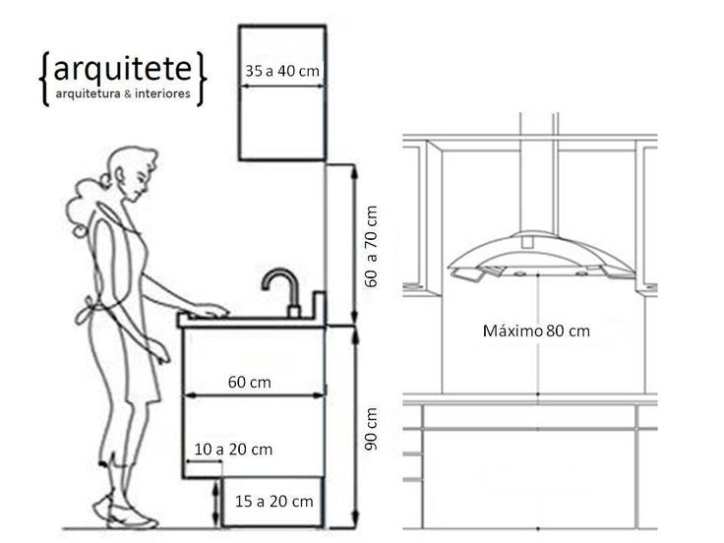
Posição de trabalho
Calçado – EPI - C.A.
Alternâncias:
Se possível, alternar posição sentada e em pé.
Alternar serviço parado com um que exija maior movimentação.
Trabalho que não necessita de muita força muscular executado em área limitada deve ser feito sentado.
Alcançar toda a área de trabalho sem se esticar ou se torcer desnecessariamente.

Slide 21
Posição de trabalho
Mesa de trabalho e cadeira – superfície deve estar no mesmo nível dos cotovelos, com as costas e os ombros relaxados.
Cadeiras ajustáveis – pés apoiados no chão – descanso para os pés.
Trabalho em pé – evitar dobras as costas ou se incliinar
FICAR EM PÉ EM UMA PERNA PODE LEVAR A UMA PRESSÃO DE CARGA SOBRE A ARTCULAÇÃO DO QUADRIL QUE É 2,5 VEZES O PESO DO TRONCO.

Slide 22
Posição de trabalho
Material necessário para a execução do trabalho deve estar ao seu alcance
Posto de trabalho ajustado à altura do trabalhador
Peso do corpo distribuído igualmente em ambos os pés
Alavancas e interruptores devem estar abaixo da altura dos ombros
Calçado adequado reduz a tensão das costas e pernas.

Slide 23
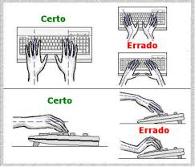
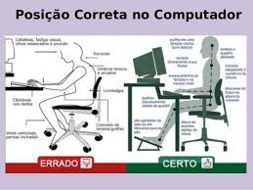
Posição de trabalho
Distância olho-tela, olho-teclado e olho-documento – similares
Distância – 50cm dos olhos
Objetos pequenos – plano elevado ou lente de aumento
Concentrar-se em pequenos objetos = pressão na musculatura ocular
ESTE TIPO DE CARGA ESTÁTICA NOS MÚSCULOS DOS OLHOS CAUSA DOR DE CABEÇA E TENSÃO OCULAR.
Intervalos para descanso da visão.

Slide 24
Condições Ambientais de Trabalho
Ruído – ABNT NBR 10152 - 85db
Iluminação – ABNT NBR 5413
Iluminação insuficiente - erros, queda de rendimento
Claridade excessiva – ofuscamento, fadiga visual
Tamanho de letras – inadequado – fadiga visual / postura forçada
Temperatura efetiva entre 20 a 23ºC; velocidade do ar não superior a 0,75m/s; umidade relativa do ar não inferior a 40% (OIT).

Slide 25
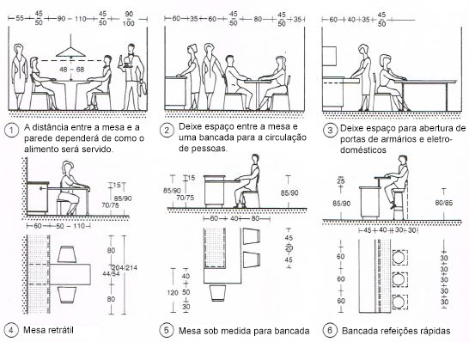

Slide 26
Organização do Trabalho
Levar em consideração, no mínimo:
a) As normas de produção
b) O modo operatório
c) A exigência do tempo
d) A determinação do conteúdo de tempo
e) O ritmo de trabalho
f) O conteúdo das tarefas

Slide 27
Organização do Trabalho
Problemas / consequências de locais desorganizados:
Funções limitadas que exigem poucas habilidades/ poucas oportunidades de aprendizagem
Trabalhos repetitivos/monótonos
Empregos sem possibilidades de cooperação – isolamento
Trabalhos que limitam o aprendizado – dificultam ascensão do trabalhador
Tarefas sem responsabilidade direta – exigem supervisão contínua
Trabalhos onde o desempenho é medido pela repetição de uma tarefa simples causam frustração e cansaço

Slide 28
Organização do Trabalho
CONSEQUÊNCIAS:
Habilidades mal utilizadas:
Trabalhador excessivamente supervisionado
Trabalhador cansado, chateado, frustrado
Menos propensos a se preocuparem com a qualidade do seu trabalho para a melhoria da produtividade
Tendem a cometer mais erros, a estarem mais distraídos e sofrer mais acidentes!!!
Quando há oportunidade, deixam o emprego

Slide 29
Organização do Trabalho Ideal
Para executar uma tarefa adequadamente, além do conhecimento técnico, são necessários acompanhamento, utensílios adequados, fornecedores de qualidade, atualização profissional e tempo suficiente.
Variedade e ciclo razoável
Conhecimento e comprometimento com a qualidade do produto final
Oportunidades de comunicação e apoio entre os colegas de trabalho
Capacidade suficiente de auto estima e respeito pelos outros
Treinamento contínuo para atualização profissional
Oportunidade de ascensão profissional

Slide 30
Oportunidades de melhoria no setor – PLANEJAMENTO PARTICIPATIVO
Mecanização
Melhorias ergonômicas
Mudança de layout
Organização coletiva para execução de tarefa de operação sequencial
Valorização da função

Slide 31
Atividades com Sobrecarga Muscular Estática ou Dinâmica
Devem ser incluídas pausas para descanso
Afastamento do trabalho igual ou superior a 15 dias – a exigência de produção deverá permitir um retorno gradativo aos níveis de produção anteriores

Slide 32
Atividades com Sobrecarga Muscular Estática ou Dinâmica
Devem ser incluídas pausas para descanso
Afastamento do trabalho igual ou superior a 15 dias – a exigência de produção deverá permitir um retorno gradativo aos níveis de produção anteriores
LIMITAÇÃO / REDUÇÃO DAS HORAS DE TRABALHO É TEMA DAS RECOMENDAÇÕES DA OIT !!!!!!!!!!!!!!!!!!!!!!!!!!!!!!!!!!!!!!!!!!!!!!
OIT – CONVENÇÃO DE 1962 – 48 HORAS SEMANAIS
BRASIL – REFORMA TRABALHISTAS – 60 HORAS SEMANAIS (COM 30 MIN INTERVALO)

Slide 33
Horas de Trabalho Excesssivas
Podem ser resultado de:
Concentração sazonal de trabalho
Trabalho intermitente distribuído em longas jornadas de trabalho
Falta de mão-de-obra especializada ou qualificada
Controle de execução fraco ou com dificuldades

Slide 34
Consequências
Tensão e cansaço excessivo – físico e mental
Baixa qualidade de trabalho e aumento da incidência de erros
Aumento do número de acidentes
Sono insuficiente associado à dificuldade em dormir e possível uso de medicamentos
Diminuição da resistência a doenças
Envelhecimento precoce
Alterações na vida familiar e nas atividades sociais

Slide 35
Efeitos negativos diversos
Outros problemas:
Alimentação inadequada
Saúde geral precária
Condições de moradia precárias
Falta de serviços sociais públicos
Longas horas de viagem
Meios de transporte ineficientes

Slide 36
Períodos de descanso
Intervalos curtos durante as horas de trabalho
Intervalos longos para as refeições
Descanso diurno e noturno
Descanso semanal – 24 horas consecutivas em qualquer período de sete dias

Slide 37
ESTUDO APLICADO
Restaurante - 3000 refeições por dia, sendo 2.300 no almoço e 900 no jantar, com um total de 57 colaboradores.
Os postos de trabalho analisados foram os de cozimento de feijão e arroz e pré-preparo da salada .

Slide 38
PROJETOS E EQUIPAMENTOS
Adequação antropométrica
Atropelo da proximidade das horas críticas
“Colocar a bancada na altura média consegue a façanha de ser desconfortável para toda a população de trabalhadores”.
Customização

Slide 39
PROJETOS E EQUIPAMENTOS
equipamentos “vilões”
indutores de manuseio de cargas:
Fogões e fornos provocam posturas desequilibradas ou requerem malabarismos para deslocar objetos quentes.

Slide 40
PROJETOS E EQUIPAMENTOS
processo de higiene e limpeza
Desenvolver equipamentos de agilização desta atividade.
deve permear a cozinha como um todo, desde o projeto da mesma, na escolha dos equipamentos cujos cantos vivos ou inacessíveis tornam penosa a tarefa principal que é a higiene.
“Se as boas práticas se orientam para higiene e limpeza, o que autoriza os fabricantes em ignorá-las?”

Slide 41
PROJETOS E EQUIPAMENTOS
a ser desenvolvido - equipamentos que facilitem o transporte de cargas ou levantamento de pesos.
Sobre este assunto, o professor diz: “Desconheço equipamentos de auxílio ao manuseio de cargas em cozinha, exceto os ganchos de carcaças em alguns açougues e em pouquíssimas cozinhas. Se aparecer alguém interessado nisso, gostaria bastante de desenvolver protótipos de equipamentos e de instalações ergonômicas nesta perspectiva.”

Slide 42
DESCONFORTO TÉRMICO
talvez seja das mais difíceis de resolver - decorrentes da conservação (microbiológica / organoléptica)
“A saída é mais uma vez a organização do trabalho
expor uma pessoa a um gradiente térmico de 30, 40 graus e -4 graus
forma abrupta
Processo gradual – aclimatação
Premido (ou “espremido?) pelo tempo
trabalha ‘para ontem’
Pressa – “pode não sofrer de hipotermia, mas intensificará muito o seu stress pelo atraso no qual já se encontra” reflete o professor.

Slide 43
ALTERNATIVAS
Pausas durante as jornadas
Rodízios
Formação de “Grupos de reflexão sobre o Trabalho” com funcionários de cozinha e seus chefes
A redução das cargas de trabalho relativas a movimentos repetitivos, esforços e posturas, aliado a medidas que tornem o trabalho menos estressante e mais agradável para os trabalhadores irá trazer uma redução significativa neste processo de adoecimento.

Slide 44
PREVENÇÃO DE LESÕES
controles técnicos para identificar os riscos ergonômicos:
Tempo de exposição: introdução de pausas para descanso, redução da jornada de trabalho ou do tempo de trabalho na atividade geradora de DORT/LER
Alterações no processo e organização do trabalho: modificações visando a diminuição da sobrecarga muscular gerada por gestos e esforços repetitivos, mecanizando ou automatizando o processo, reduzindo o ritmo de trabalho e as exigências de tempo, diversificando as tarefas.

Slide 45
PREVENÇÃO DE LESÕES
Adequação de máquinas, mobiliários, dispositivos, equipamentos e ferramentas de trabalho às características fisiológicas do trabalhador, de modo a reduzir a intensidade dos esforços aplicados e corrigir posturas desfavoráveis na realização de gestos e esforços repetitivos.
Treinamentos e exercícios posturais ergonômicos.

